Slide 1

Gestión de Pedidos.
PROYECTO DE SOTFWARE 2018

Slide 2
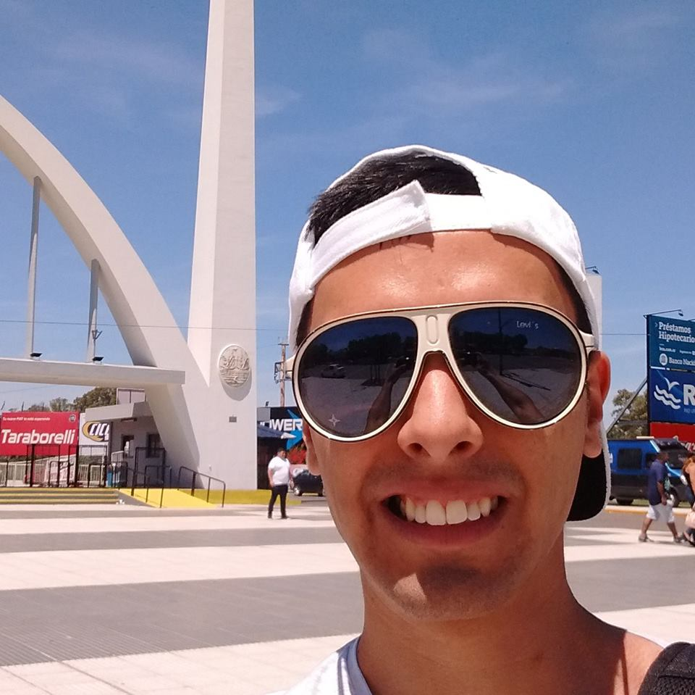
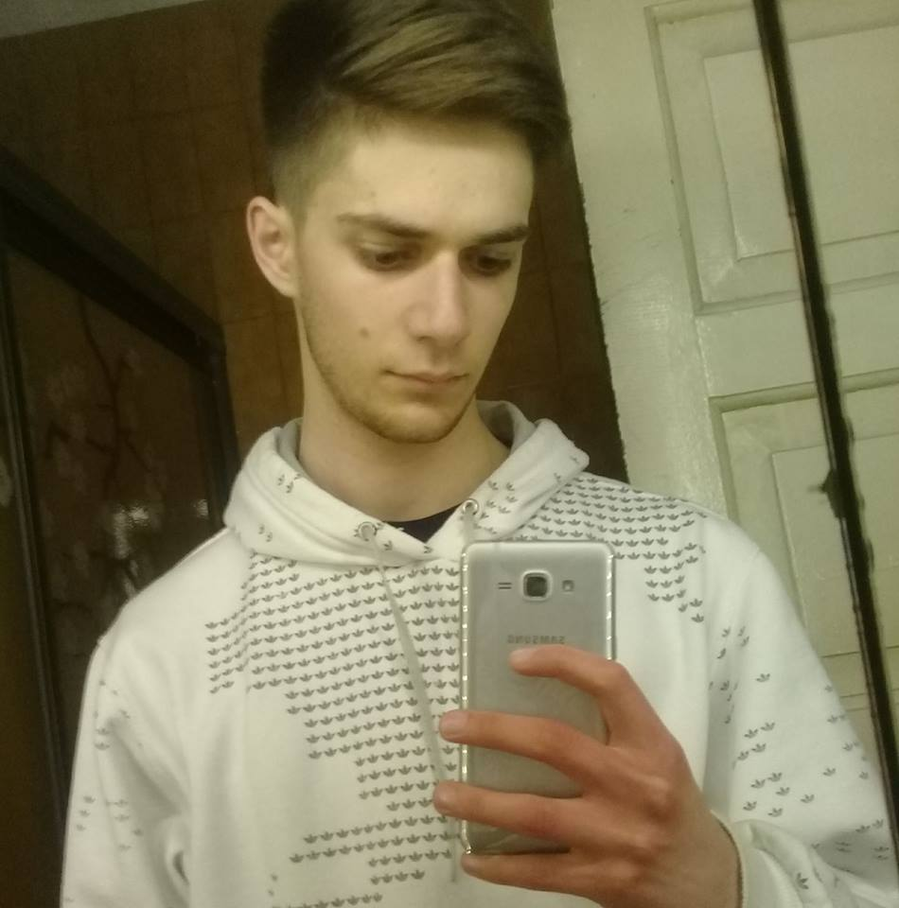
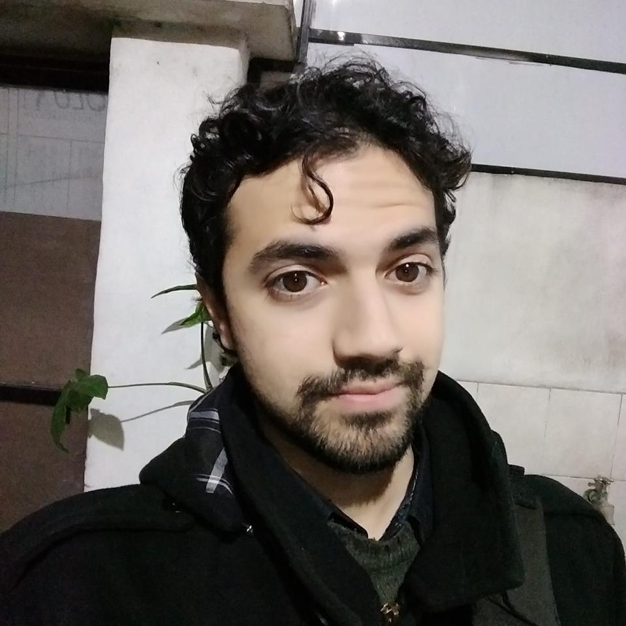
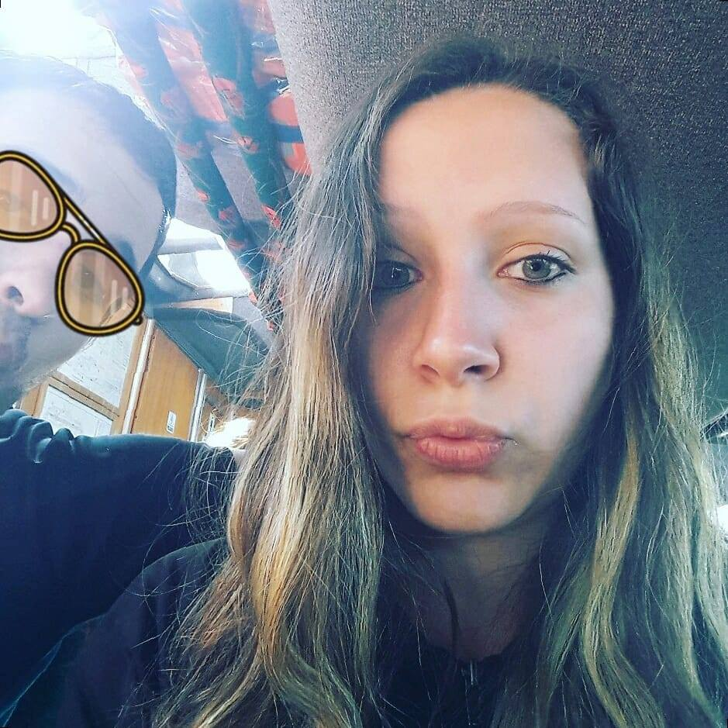
¿Quienes somos?
Trabajo realizado por:
Nicolás Tressa, José Lucero, Martin Olmos, Griselda Benítez Haugg.
PROYECTO DE SOTFWARE 2018

Slide 3
¿Cómo sera nuestro sitio web?
Primeras áreas:
1- será crear usuario para que pueda matricularse, es un formulario de gestión de usuarios en las aulas virtuales.
2- será aulas, esto va a contemplar los pasos administrativos para la gestión de un espacio curricular en una aula virtual, es decir, crear un aula, reutilizar o eliminar.
3-será capacitación que brindara capacitación constante a la comunidad educativa, como tutoría o micro- talleres.
Áreas finales:
4- Sera virtualización es un formularios para la solicitud y actualización de virtualización de unidades curriculares.
5- será estadísticas que solamente podrán ver lo que tienen permiso de extraer información del sistemas. Todas estas información se enviara a la base de datos y dependiendo el área, un correo electrónico formato pdf y una copia al usuario.
PROYECTO DE SOTFWARE 2018

Slide 4
1.
Prototipado
Establecer la matriz de actividades del MCV
PROYECTO DE SOTFWARE 2018

Slide 5
Nuestro diseño constara de 4 maqueta y 3 prototipos.
El primer prototipo tendrá los casos de uso capacitación y micro talleres, el segundo prototipo tendrá los casos de uso ABMaula y matriculación, el tercer y ultimo prototipo tendrá los casos de uso, estadísticas y creación de cuenta.
PROYECTO DE SOTFWARE 2018

Slide 6
2.
Calidad
IDENTIFICAR NECESIDADES DE MEJORA DE LA CALIDAD.
PROYECTO DE SOTFWARE 2018

Slide 7
Mejoras de calidad
1- Hacer una página responsiva.
2- Modificar campos de formularios.
3- Poner una barra de navegación lateral.
4- Poner un login.
5- La posibilidad de bajar un archivo
6- La posibilidad de subir un archivo
7- El color de diferentes partes de la web
8- Separar los botones entre sí
9- Necesidad de poner un logo
10- Necesidad de poner un video
11- Botón de administración
PROYECTO DE SOTFWARE 2018

Slide 8
3.
REQUISITOS
PROCESO DE ANÁLISIS DE REQUISITOS
PROYECTO DE SOTFWARE 2018

Slide 9
Principales Requisitos
RU1. Crear un aula virtual.
RU2. Modificar aulas virtuales ya creadas.
RU3. Eliminar aulas virtuales ya creadas.
RU4. Permitir matricular gente en las aulas virtuales.
RU5. Permite profesor solicitar una tutoría.
RU6. Permite tanto a docentes como a estudiantes inscribirse a un micro talleres.
PROYECTO DE SOTFWARE 2018

Slide 10
Requisitos Funcionales y NO funcionales
RF1. El sistema debe funcionar en una página web.
RF2. El sistema se conectará con el servidor de la UTN para poder guardar los datos.
RF3. El sistema permitirá ciertos datos sin necesidad de estar logueado.
RF4. El sistema también permite un usuario administrador crea el usuario y ver estadísticas.
RF5. El sistema deberá enviar mails con un archivo adjunto PDF a determinados emails.
RF6. El sistema deberá poder crear archivos PDF y enviarlos por correo como archivo adjunto.
RFN1. El sistema depende del internet
RFN2. El servidor debe contar con mysql 5.7
RFN3. El servidor debe contar con Python 2.7.11 y Flask
RFN4. El servidor deberá contar con las siguientes librerías Flask: flask_wtf, Flask_mail, wtforms.
RFN5. Debe tener la librería reportlab para crear PDF
PROYECTO DE SOTFWARE 2018

Slide 11
4.
DIAGRAMAS
CASOS DE USOS
PROYECTO DE SOTFWARE 2018

Slide 12
RECORDANDO
Los personales que participaran en un caso de uso se denominan actores. En el contexto de ingeniería de software, un caso de uso es una secuencia de interacciones que se desarrollarán entre un sistema y sus actores en respuesta a un evento que inicia un actor principal sobre el propio sistema.
Place your screenshot here
PROYECTO DE SOTFWARE 2018

Slide 13
5.
DIAGRAMAS
ENTIDAD RELACIÓN
PROYECTO DE SOTFWARE 2018

Slide 14

¿Como almacenaremos nuestros datos?
NUESTRO DER:.
DER
PROYECTO DE SOTFWARE 2018

Slide 15
6.
LA WEB
ARBOL DE NAVEGACIÓN
PROYECTO DE SOTFWARE 2018

Slide 16

Navegar por nuestra web
Se realizó un mapa de navegación de la página web para orientar al usuario. Cuando la web este en su completo funcionamiento se realizará lo mismo.
PROYECTO DE SOTFWARE 2018

Slide 17
7.
ALOJAMIENTO
YA PUEDEN VISITAR NUESTRA WEB
PROYECTO DE SOTFWARE 2018

Slide 18
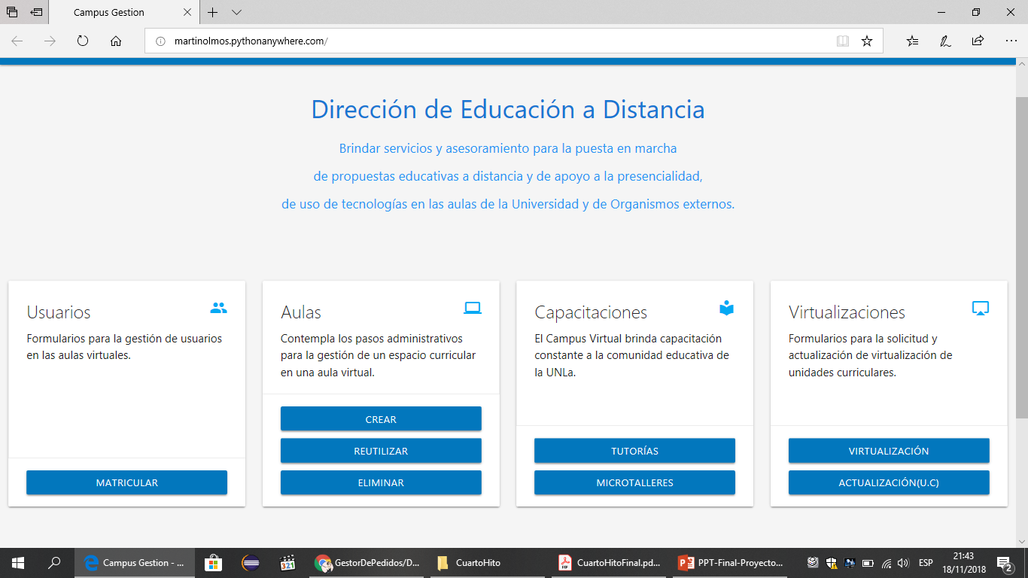
http://martinolmos.pythonanywhere.com/
Como inicio los esperara:
PROYECTO DE SOTFWARE 2018

Slide 19
8.
VISTAS
ALGUNA DE NUESTRAS VISTAS:
PROYECTO DE SOTFWARE 2018

Slide 20
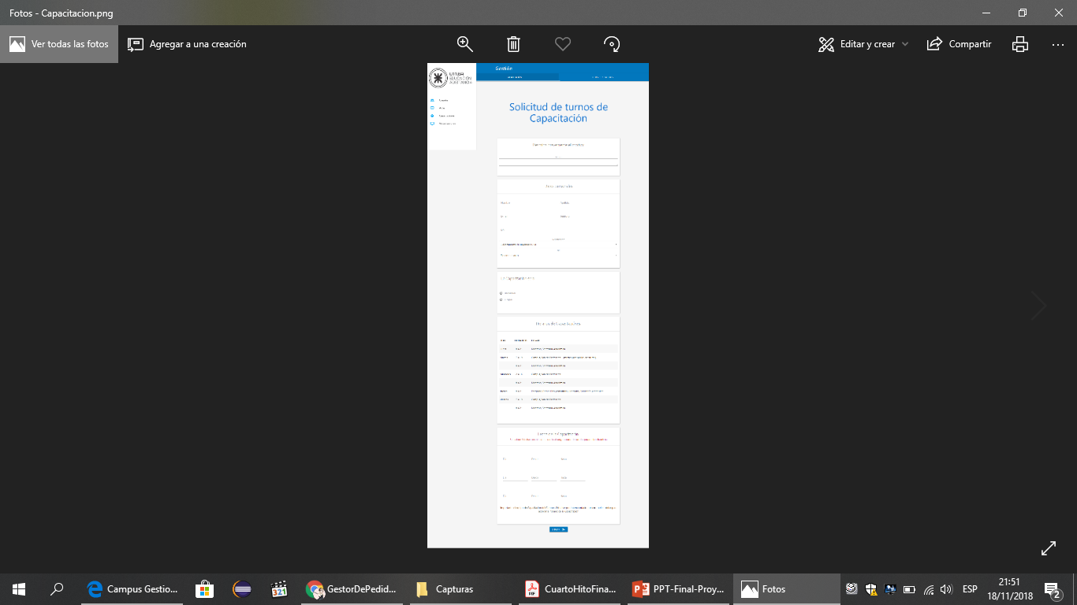
SOLICITUD
Vista solicitud de turnos
Muchos submenues
PROYECTO DE SOTFWARE 2018

Slide 21
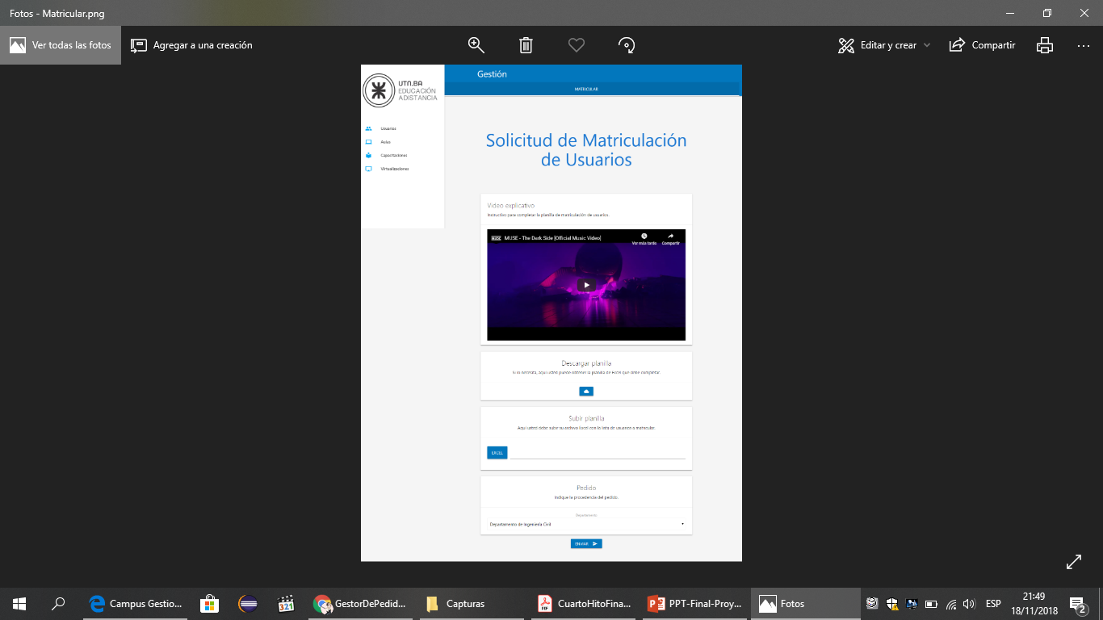
WEB
Totalmente responsive.
PROYECTO DE SOTFWARE 2018

Slide 22
GRACIAS!
👍
¿Alguna duda?
Los invitamos a ver la web en marcha…
PROYECTO DE SOTFWARE 2018

